Slide 1
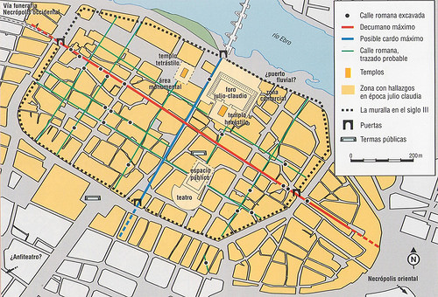
DEPARTAMENTO DE CIENCIAS DE LA ANTIGÜEDAD
ÁREA DE ARQUEOLOGÍA
Oferta de Actividades Académicas Complementarias
curso
TOPOGRAFÍA
DE LAS CIUDADES ROMANAS
DE HISPANIA (I)
Jueves 7 de mayo
16:00 – 19:00 H.
El urbanismo prerromano y su transformación
en el valle del Ebro
Dr. J. Antonio Hernández Vera
El Pueyo de Belchite
D. Pedro Rodríguez Simón
Municipium Augusta Bilbilis
Dr. Manuel Martín-Bueno
Jueves 14 de mayo
16:00 – 19:00 H.
Monográfico sobre Caesaraugusta
La ciudad altoimperial
Dra. Pilar Galve Izquierdo
La transformación de la ciudad hacia el medievo
D. Francisco Gutiérrez González
Actividad Académica Complementaria (AAC)
aprobada en Consejo de Gobierno
curso 2014-2015
Convalidación: 0.5 ECTS
Lugar
Aula IX
Fac. de Filosofía y Letras
PROGRAMA E INFORMACIÓN
Laboratorio de Arqueología y Prehistoria
(Sótano Pabellón de Historia)

